Slide 1
تحلیل دینامیکی و ارتعاشاتی پوسته‌ی استوانه‌ای کامپوزیتی در شوک حرارتی و حرارت ملایم
مسعود رحمانی دی 96

Slide 2
مقدمه
مواد مرکب به طور کلی جایگاه خود را در قالب مهندسی مشخص نموده و در حال حاضر در نقاط مختلف به عنوان مواد معمول خصوصا برای اهداف سازه‌ای مورد استفاده قرار می‌گیرند. امروزه در صنایع نظامی، هواپیما سازی، خودروسازی، ساخت وسایل ورزشی و سرگرمی، الکترونیک، مکانیک و پزشکی مواد کامپوزیت کاربرد دارند یکی از مهمترین سازه‌های مورد استفاده در صنایع مختلف، پوسته‌های استوانه‌ای جدار نازک می‌باشد که در کاربردهای مختلفی از جمله ساخت مخازن تحت فشار مورد استفاده قرار می‌گیرد. بررسی رفتار ترموالاستیک پوسته‌های استوانه‌ای که تحت تغییرات شدید دمایی قرار می‌گیرند، در طراحی سازه‌های پیشرفته‌ی مهندسی از اهمیت بالایی برخوردار است. به هر حال هم در سازه‌های فلزی و هم در سازه‌های کامپوزیتی ، تغییر دما چه حین تولید و چه هنگام استفاده بسیار معمول است. تغییرات در دما دو اثر مهم از خود به جای می‌گذارد. اول اینکه بسیاری از مواد وقتی گرم می‌شوند منبسط و وقت سرد می‌شوند منقبض می‌شوند که معمولا این انبساط و انقباض متناسب با میزان تغییر دما است.

Slide 3
ضریب انبساط حرارتی α ثابت تناسب بین کرنش حرارتی و تغییر دما نسبت به یک دمای مرجع است که در آن هیچ کرنش یا تنش حرارتی وجود ندارد. اثر دوم مربوط به سفتی و استحکام مواد است، بسیاری از مواد هنگامی که گرم می‌شوند نرم‌تر، انعطاف‌پذیر‌تر و ضعیف تر می‌شوند. بنابر این با توجه به کاربرد پوسته‌های استوانه‌ای کامپوزیتی در سازه‌های هوافضا و دریایی رشد قابل توجهی داشته است و نیازمند بررسی‌های بیشتر در زمینه استفاده از آنها می‌باشیم. ارتعاشات ناخواسته در سیستم-ها منجر به کاهش کیفیت عملکرد، کاهش طول عمر سیستم و یا خرابی‌های عمده و از کار افتادگی سیستم می‌گردد که نهایتا ضرر و زیان تقتصادی فراوانی در بر دارد. لذا مطالعات اولیه جهت کنترل ارتعاشات هر سیستمی می‌تواند از بروز مشکلات ناشی از ارتعاش در هنگام استفاده از سیستم جلوگیری کند. در این بررسی پاسخ دینامیکی و فرکانس پوسته‌ی استوانه‌ای کامپوزیتی تحت شوک حرارتی و یک میدان حرارتی اولیه‌ی ملایم قرار دارد توسط برنامه‌نویسی در متلب ارائه شده است.

Slide 4
مشخصات کُد (MATLAB)
برنامه موجود شامل سه M-File که هر یک بخشی از حل مسئله را انجام میدهد و یک فایل ورودی اکسل که مشخصات مواد و هندسه‌ی پوسته‌ی استوانه‌ای کامپوزیتی در آن وارد می‌شود است.

Slide 5
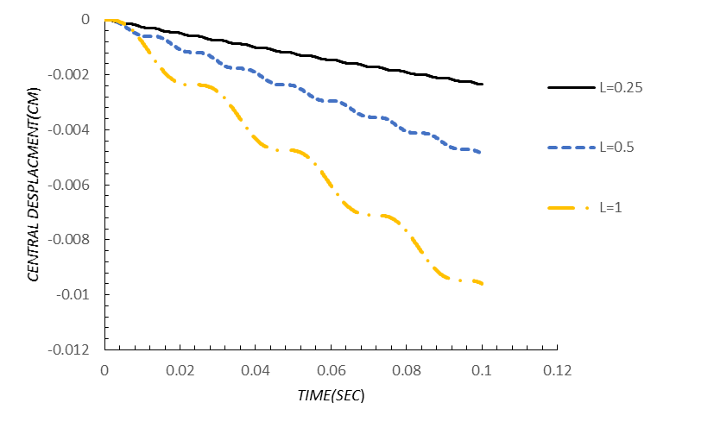
توانمندی های کُد (MATLAB)
۱- محاسبه‌ی پاسخ دینامیکی(جابجایی لایه‌ی میانی)

Slide 6
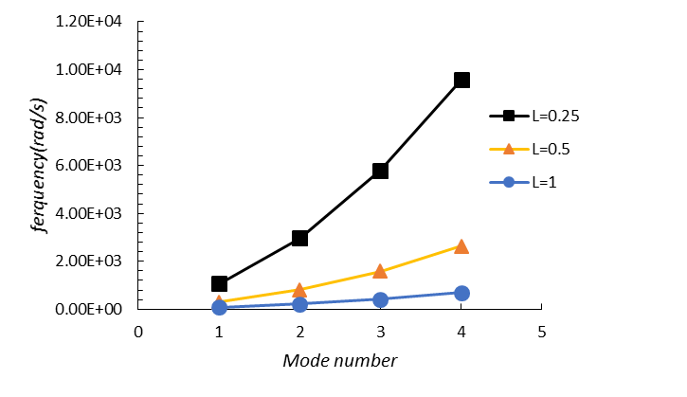
توانمندی های کُد (MATLAB)
2- محاسبه‌ی فرکانس طبیعی

Slide 7
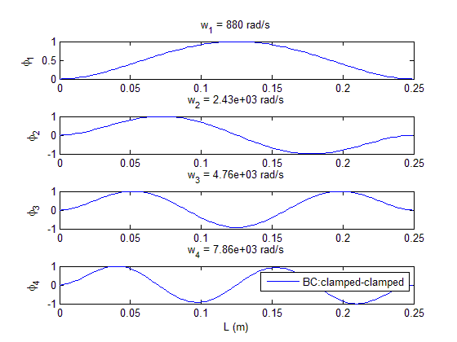
توانمندی های کُد (MATLAB)
2- محاسبه‌ی مودهای ارتعاشات طولی

Slide 8
آنچه در کد (Matlab) خواهیم آموخت
1- استخراج معادلات حرکت پوسته‌ی استوانه‌ای کامپوزیتی
2- جدا سازی معادلات کوپل و حل آنها نسبت به زمان
3- حل معادلات به روش رانگ‌کوتای مرتبه‌ی 4
4- محاسبه‌ی فرکانس طبیعی و پاسخ دینامیکی

Slide 9
نکات و الزامات
1- این برنامه در همه نسخه های Matlab قابل اجرا است
2-خروجی‌ها علاوه بر اینکه به صورت نمودار نمایش داده می‌شود در فایل اکسل نیز ذخیره می‌شود.
3- آشنایی با زبان Matlab

